Slide 1
珠海市学业增值评价分析方法
珠海市教育研究院教育质量监测室
2026年7月

Slide 2
目录
1. 新时代的教研工作要求
2. 教学评价创新
2.1 基于标准正态化的二十层回归分析方法基本原理
2.2 简易操作流程
2.3 常见应用场景

Slide 3
1. 新时代的教研工作要求

Slide 4
中央全面深化改革委员会第十四次会议审议通过的《深化新时代教育评价改革总体方案》中提出，“改进结果评价、强化过程评价、探索增值评价、健全综合评价”，这是我国教育变革的一个重要转向。从教育体系看，教育评价是学校变革的杠杆。
前言

Slide 5
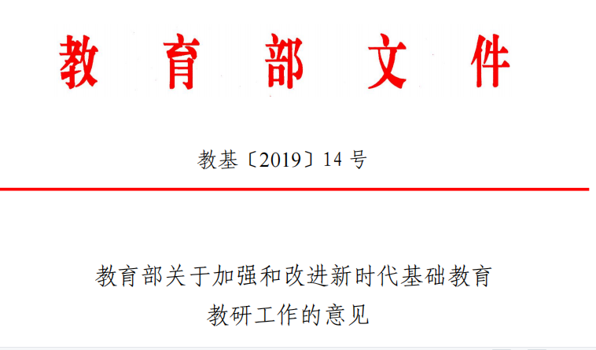

Slide 6
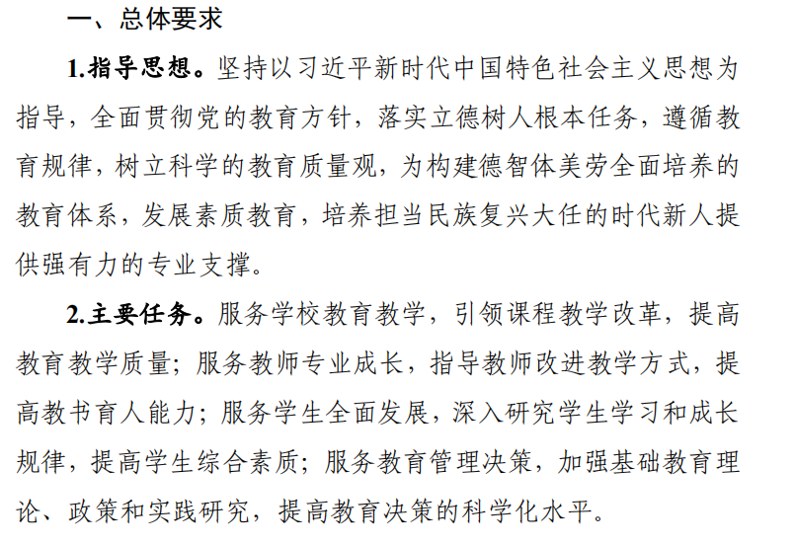

Slide 7
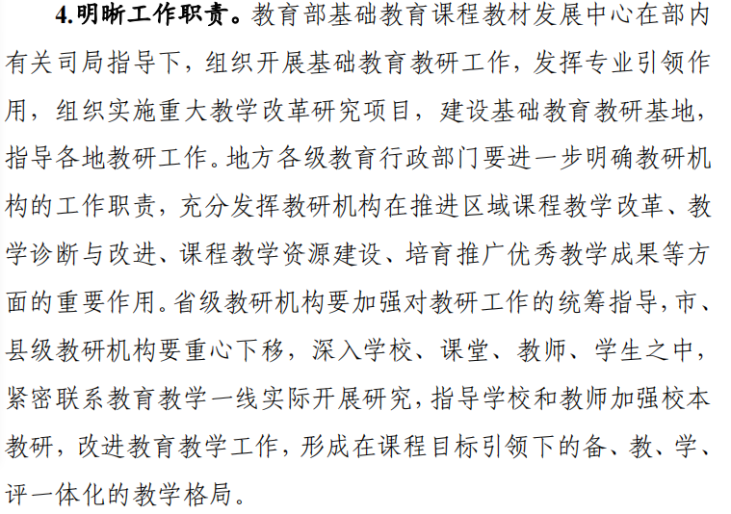

Slide 8
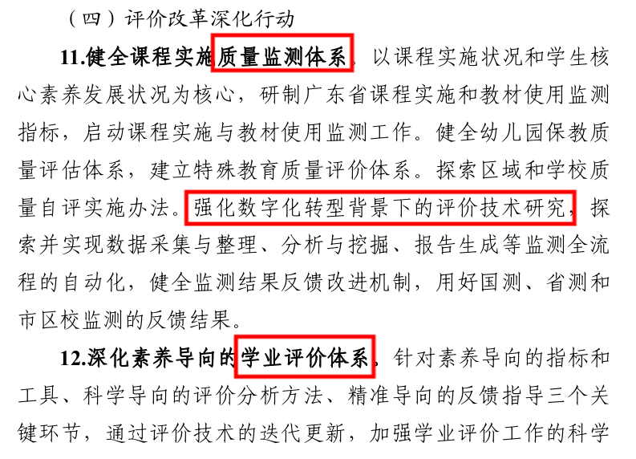
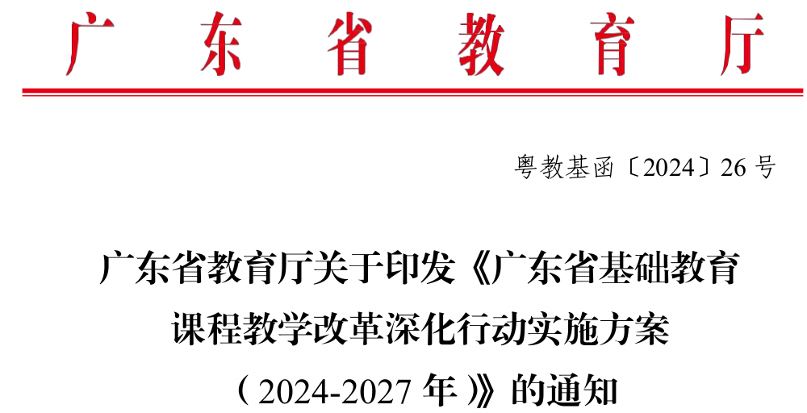
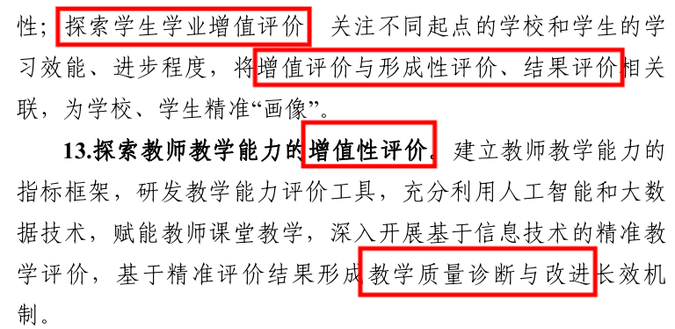

Slide 9
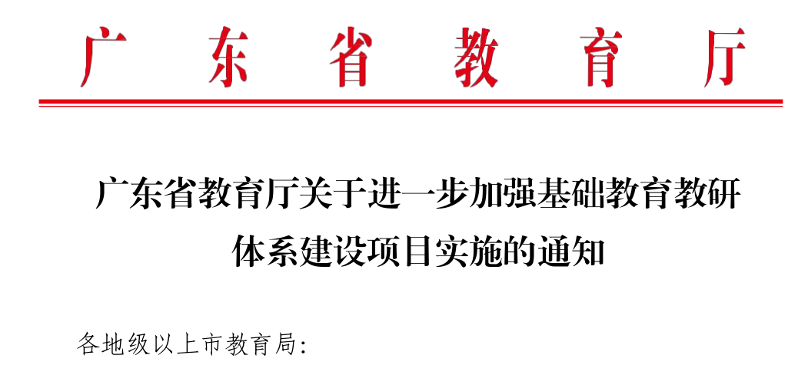
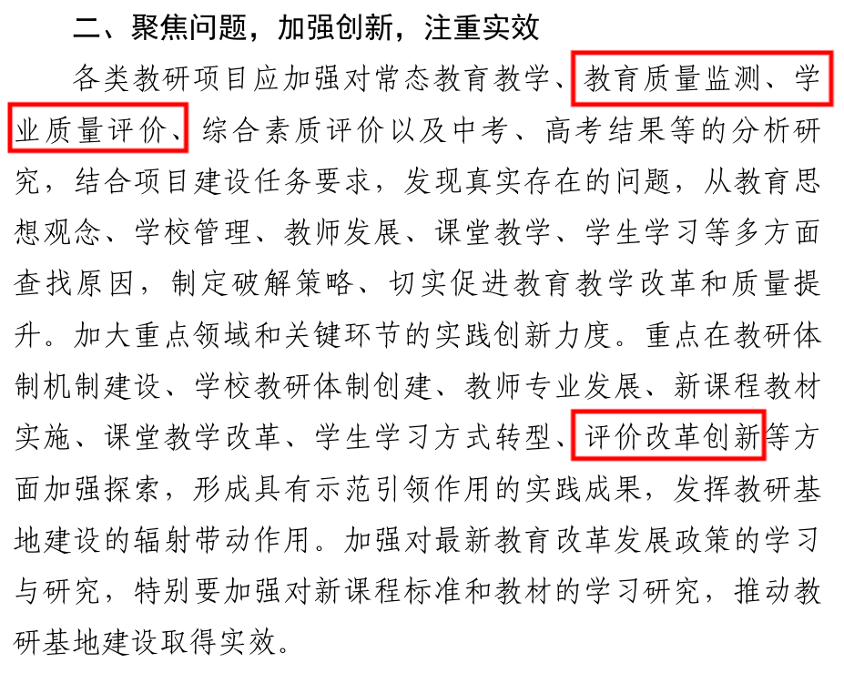
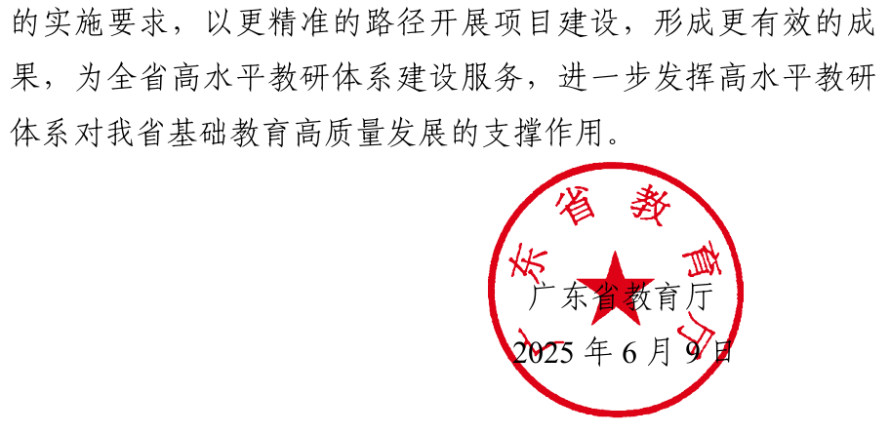

Slide 10
2. 教学评价创新
2.1 基于标准正态化的二十层回归分析方法基本原理
2.2 简易操作流程
2.3 常见应用场景

Slide 11
2. 教学评价创新
2.1 基于标准正态化的二十层回归分析方法基本原理

Slide 12


珠海学业增值评价研究成果获奖情况：
(珠海市唯一）
（珠海市唯二）

Slide 13
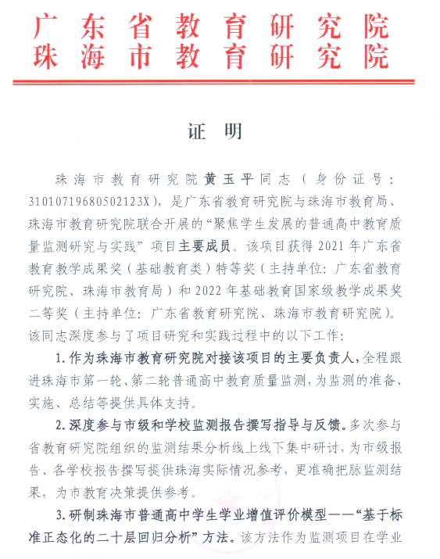
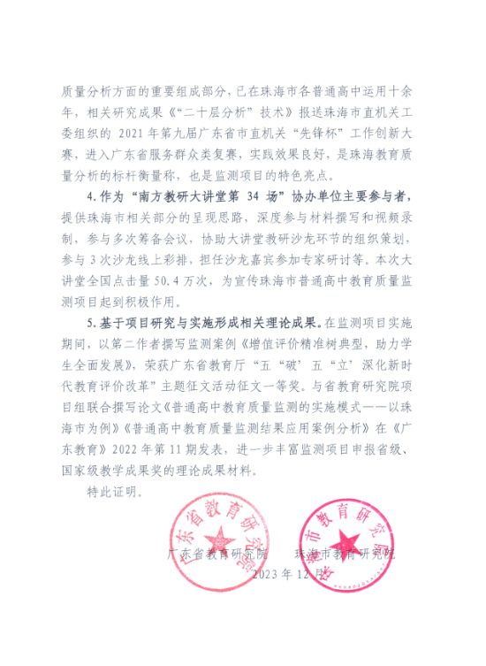

Slide 14
影响成绩因素
学生学业基础
学生智力基础
学生家庭背景
前测成绩 （中考成绩）
后测成绩 （高中成绩）
高中学习环境
高中教师因素
高中教育
其它因素 （随机因素）

Slide 15
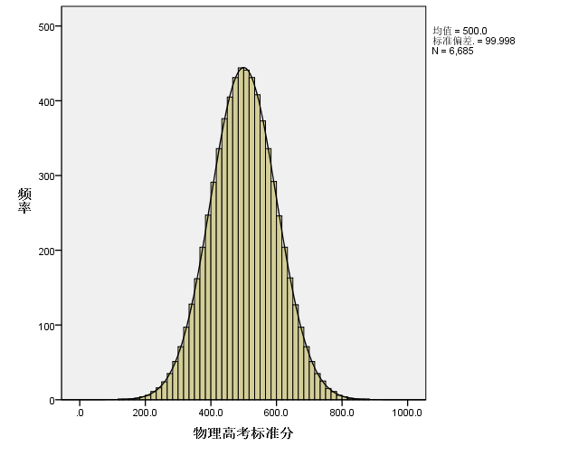
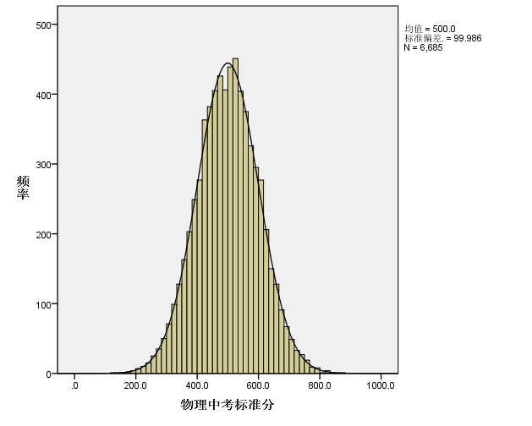
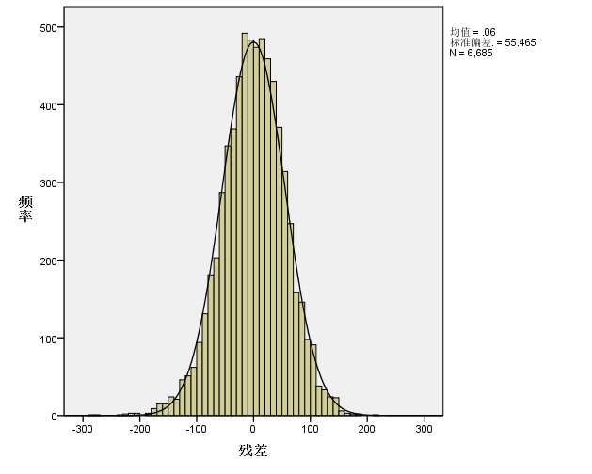


“基于标准正态化的分层回归分析方法”图示
本次考试成绩
上次考试成绩
本次考试成绩
对齐（配对）
上次考试成绩
标准正态化
获得成对数据，去除因群体不同对成绩的影响
减弱命题难度与区分部位不同对成绩的影响
减弱学校教师差异及随机现象对成绩的影响
分层（若干层）
计算每层两考平均分
计算
进步分
$$∆y=y−\hat{y}=y−bx−a$$
得到每个学生的残差（进步分）
回归分析
显著性分析
获得各层两考均分之间的线性关系（回归公式）
A学校进步分T值=$\frac{A学校进步分均值}{A学校残差标准误}$=$\frac{A学校进步分均值}{\frac{全体残差标准差}{\sqrt{A学校人数}}}$

Slide 16
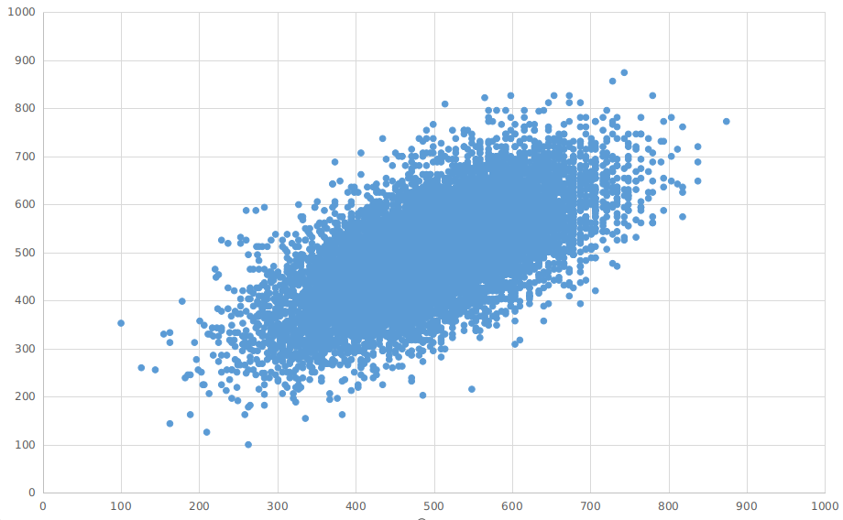
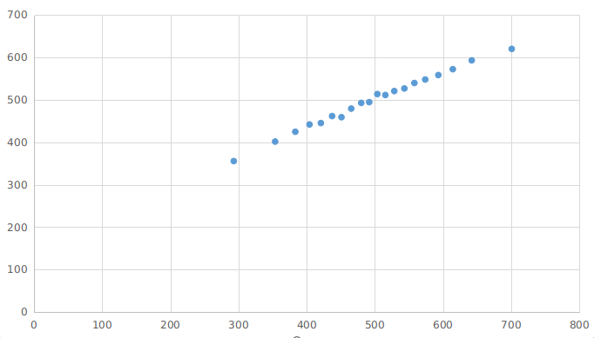
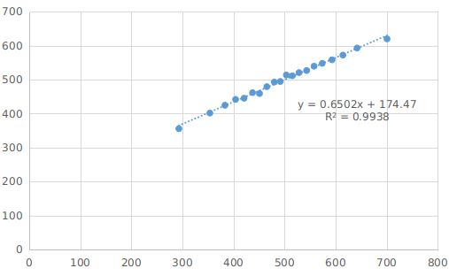
为什么要分层？
分层能尽量消除学生自身因素（包括学生学业基础，学生智力基础，学生家庭背景等）的干扰，同时分层后的均值分析能将不同学校、教师的差异影响平均化，能更科学合理且灵敏地反映高中生的学业增值情况。

Slide 17
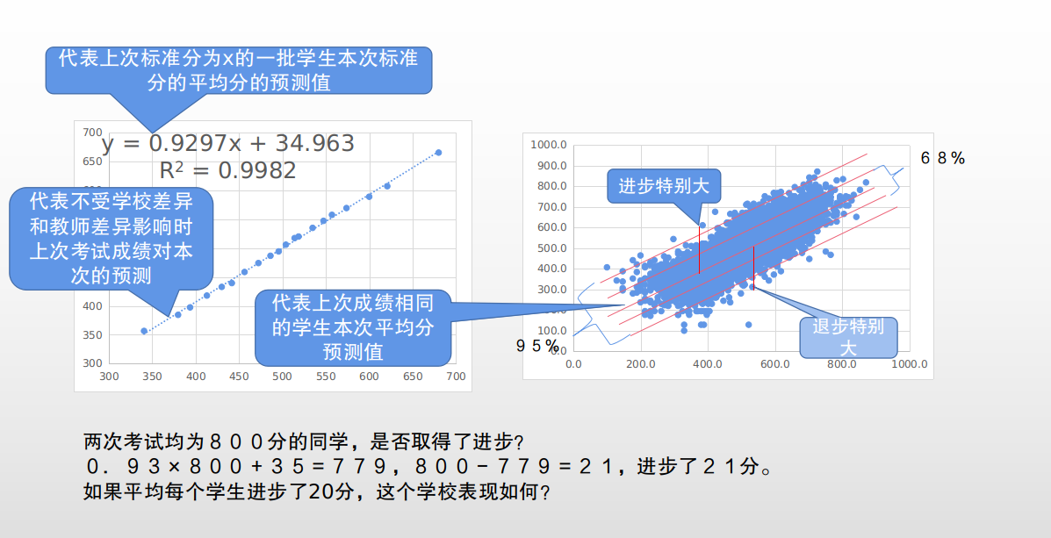
如何研究学生进退步？

Slide 18
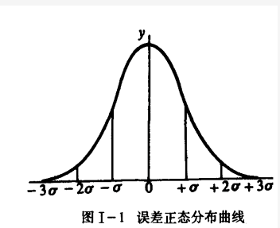
所有的进步分（残差）近似正态分布
进退步不明显
进退步不明显
退步超一个标准差
进步超一个标准差
退步超两个标准差
进步超两个标准差

Slide 19
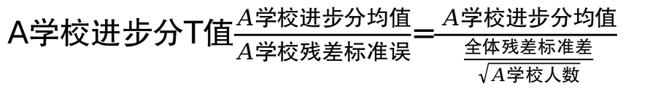
如何评价人数差异较大的学校班级成绩是否显著进步或退步？
每个学生进步分（残差）
各校进步分（残差）平均分
T>=2(显著进步）
各校进步分T值
全市残差标准差/各校人数的平方根
各校标准误
T<=-2（显著退步）
A学校进步分T值$\frac{A学校进步分均值}{A学校残差标准误}$=$\frac{A学校进步分均值}{\frac{全体残差标准差}{\sqrt{A学校人数}}}$
A校1000人，进步分平均值为10分，B校200人，进步分平均值为20分，全市残差标准差为53分，请问哪个学校取得了显著性进步？
A校标准误=53/1000^0.5=1.68,A校T值=10/1.68=5.97
B校标准误=53/200^0.5=3.75，B校T值=20/3.75=5.33

Slide 20
2023大湾区联考珠海数学成绩四种分析结果对比
前测总分分层 | 回归值 （残差） | 两次名次作差 | 两次原始分作差 | 两次正态化标准分作差
1 | 5.8 | -455.6 | -17.1 | -26.5
2 | -1.9 | -737.2 | -21.9 | -25.2
3 | -10.3 | -900.2 | -25.1 | -29.0
4 | -3.0 | -626.4 | -25.2 | -16.8
5 | -5.6 | -597.6 | -26.4 | -17.2
6 | 0.1 | -373.7 | -26.4 | -8.6
7 | -4.2 | -406.5 | -28.2 | -10.4
8 | -9.4 | -457.1 | -30.0 | -13.5
9 | -2.4 | -145.6 | -29.5 | -3.9
10 | 9.4 | 323.5 | -27.5 | 9.8
11 | 10.3 | 471.6 | -27.8 | 12.6
12 | 17.0 | 705.3 | -27.1 | 21.2
13 | 25.0 | 1020.6 | -26.0 | 31.2
14 | 17.1 | 797.5 | -28.2 | 24.7
15 | -1.1 | 377.1 | -32.9 | 9.1
16 | -19.6 | -83.6 | -37.3 | -7.6
17 | -16.8 | 77.5 | -37.2 | -2.1
18 | -10.4 | 213.6 | -36.3 | 5.5
19 | -4.2 | 451.5 | -35.6 | 16.2
20 | 4.3 | 442.3 | -34.0 | 34.7
总计 | -0.0 | 0.0 | -28.9 | 0.0
说明：四种方法中，名次作差与标准分作差存在明显的“天花板”效应和“地板”效应，原始分作差则普遍退步，均不科学不合理。

Slide 21
2023年1月大湾区联考珠海数学四种分析方法对比
天花板效应：原来成绩好的普遍被评价“退步”
地板效应：原来成绩弱的普遍被评价“进步”
全部“退步”，且原来成绩高的“退得少“，原来成绩低的”退得多“

Slide 22
2. 教学评价创新
2.2 简易操作流程

Slide 23
1.对齐（匹配）学生两次考试的成绩（vlookup） 2.分别按成绩由高到低算平均名次（rank.avg) 3.分别用名次计算百分位数（rankit算法,（名次-0.5）/总人数） 4.分别将两次成绩标准正态化（norm.inv(1-百分位数，500，100）
基于标准正态化的二十层回归分析方法操作(一）

Slide 24
5.按上次考试名次高低分二十层（1+int(名次/每层人数）） 6.分别计算二十层的两次考试标准分平均分（用透视表） 7.画出散点图，得到经验回归公式， 8.算出预测分，计算残差（后测分减去预测分的差，代表进步分） 9.计算全体残差标准差，各校残差标准误，各校进步分T值（30人以上，T值大于等于2代表显著进步，小于等于-2代表显著退步） 10.统计进退步超一个标准差和超两个标准差的学生
基于标准正态化的二十层回归分析方法操作(二）

Slide 25
第一步：对齐两次成绩（vlookup）
姓名 | 编号 | 学校 | 班级 | 上次成绩
张三 | 34566 | N中 | 15 | 99
。。。
姓名 | 编号 | 学校 | 班级 | 上次成绩 | 本次成绩
张三 | 34566 | N中 | 15 | 99 | 107
。。。
姓名 | 编号 | 学校 | 班级 | 本次成绩
张三 | 34566 | N中 | 15 | 107
。。。
=vlookup(A2,数据源区域地址，数据源数据所在列数，0）
说明：只处理有两次考试成绩的数据

Slide 26
第二步：分别按成绩由高到低算平均名次（rank.avg)
姓名 | 编号 | 学校 | 班级 | 上次成绩 | 本次成绩
张三 | 34566 | N中 | 15 | 99 | 107
。。。
姓名 | 编号 | 学校 | 班级 | 上次成绩 | 上次名次 | 本次成绩 | 本次名次
张三 | 34566 | N中 | 15 | 99 | 109.5 | 107 | 20
。。。

Slide 27
第三步：分别用名次计算百分位数（rankit算法,（名次-0.5）/总人数）
姓名 | 编号 | 学校 | 班级 | 上次成绩 | 上次名次 | 本次成绩 | 本次名次
张三 | 34566 | N中 | 15 | 99 | 109.5 | 107 | 20
。。。
姓名 | 编号 | 学校 | 班级 | 上次成绩 | 上次名次 | 上次百分位数 | 本次成绩 | 本次名次 | 本次百分位数
张三 | 34566 | N中 | 15 | 99 | 109.5 | 0.090909091 | 107 | 20 | 0.016263553
。。。

Slide 28
第四步：分别将两次成绩标准正态化（norm.inv(1-百分位数，500，100）
姓名 | 编号 | 学校 | 班级 | 上次成绩 | 上次名次 | 上次百分位数 | 本次成绩 | 本次名次 | 本次百分位数
张三 | 34566 | N中 | 15 | 99 | 109.5 | 0.090909091 | 107 | 20 | 0.016263553
。。。
姓名 | 编号 | 学校 | 班级 | 上次成绩 | 上次名次 | 上次百分位数 | 上次正态化标准分 | 本次成绩 | 本次名次 | 本次百分位数 | 本次正态化标准分
张三 | 34566 | N中 | 15 | 99 | 109.5 | 0.090909091 | 633 | 107 | 20 | 0.016263553 | 713
。。。

Slide 29
第四步：分别将两次成绩标准正态化（norm.inv(1-百分位数，500，100）

Slide 30
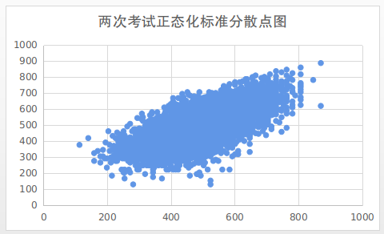
能否将两次正态化标准分直接作差？
从两次考试正态化标准分的散点图看出两次考试成绩呈正相关，相关系数为0.687，线性相关性较强。线性相关关系须进一步推算，不能判断两者相等。

Slide 31
第五步：按上次考试名次高低分二十层（1+int(名次/每层人数））
姓名 | 编号 | 学校 | 班级 | 上次成绩 | 上次名次 | 上次百分位数 | 上次正态化标准分 | 本次成绩 | 本次名次 | 本次百分位数 | 本次正态化标准分
张三 | 34566 | N中 | 15 | 99 | 109.5 | 0.090909091 | 633 | 107 | 20 | 0.016263553 | 713
。。。
姓名 | 编号 | 学校 | 班级 | 上次成绩 | 上次名次 | 上次百分位数 | 上次正态化标准分 | 上次层次 | 本次成绩 | 本次名次 | 本次百分位数 | 本次正态化标准分
张三 | 34566 | N中 | 15 | 99 | 109.5 | 0.090909091 | 633 | 2 | 107 | 20 | 0.016263553 | 713
。。。

Slide 32
第六步：分别计算二十层的两次考试标准分平均分（用透视表）
分层 | 上次考试标准分均分 | 本次考试标准分均分
1 | 680 | 654
2 | 630 | 604
3 | 604 | 575
4 | 577 | 560
5 | 565 | 548
6 | 548 | 540
7 | 535 | 524
8 | 523 | 510
9 | 508 | 505
10 | 498 | 508
11 | 487 | 500
12 | 477 | 498
13 | 466 | 497
14 | 458 | 483
15 | 443 | 453
16 | 434 | 426
17 | 419 | 417
18 | 412 | 417
19 | 387 | 403
20 | 331 | 366
合计 | 500 | 500
姓名 | 上次正态化标准分 | 上次层次 | 本次正态化标准分
张三 | 633 | 2 | 713
李四 | 463 | 10 | 416
。。。 | 。。。 | 。。。 | 。。。
王五 | 362 | 20 | 341

Slide 33
第七步：画出散点图，得到经验回归公式
分层 | 上次考试标准分均分 | 本次考试标准分均分
1 | 680 | 654
2 | 630 | 604
3 | 604 | 575
4 | 577 | 560
5 | 565 | 548
6 | 548 | 540
7 | 535 | 524
8 | 523 | 510
9 | 508 | 505
10 | 498 | 508
11 | 487 | 500
12 | 477 | 498
13 | 466 | 497
14 | 458 | 483
15 | 443 | 453
16 | 434 | 426
17 | 419 | 417
18 | 412 | 417
19 | 387 | 403
20 | 331 | 366
合计 | 500 | 500
用得到的二十组成对数据画出散点图。

Slide 34
珠海2024年高考语数英三科与中考回归散点图

Slide 35
第八步：根据经验回归公式，算出预测分，计算残差，得到进步分。
姓名 | 编号 | 学校 | 班级 | 上次成绩 | 上次名次 | 上次百分位数 | 上次正态化标准分 | 上次层次 | 本次成绩 | 本次名次 | 本次百分位数 | 本次正态化标准分 | 预测分 | 残差(进步分）
张三 | 34566 | N中 | 15 | 99 | 109.5 | 0.09 | 633 | 2 | 107 | 20 | 0.02 | 713 | 609 | 104
=M2-N2
第H列
第M列
=0.9623*H2+18.917

Slide 36
第八步：根据经验回归公式，算出预测分，计算残差，得到进步分。残差非常接近正态分布。

Slide 37
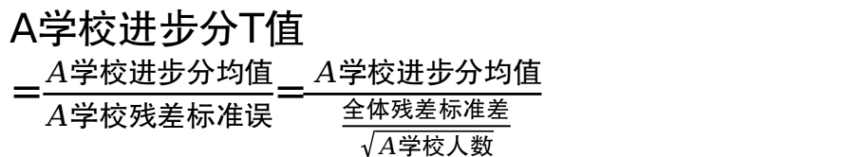
第九步：计算全体残差标准差，各校残差标准误，各校进步分T值
A学校进步分T值=$\frac{A学校进步分均值}{A学校残差标准误}$=$\frac{A学校进步分均值}{\frac{全体残差标准差}{\sqrt{A学校人数}}}$

Slide 38
第十步：统计四种进步幅度的人数
增加四列
姓名 | 编号 | 学校 | 班级 | 上次成绩 | 上次名次 | 上次百分位数 | 上次正态化标准分 | 上次层次 | 本次成绩 | 本次名次 | 本次百分位数 | 本次正态化标准分 | 预测分 | 残差 | 进步超两标 | 进步超一标 | 退步超一标 | 退步超两标
张三 | 34566 | N中 | 15 | 99 | 109.5 | 0.09 | 633 | 2 | 107 | 20 | 0.02 | 713 | 609 | 104 | 0 | 1 | 0 | 0
（进步分）
=if(N2-2*stdev(N:N)>=0,1,0)
第N列

Slide 39
各校进步分与T值情况
学校 | 人数 | 进分步均值（残差均值） | 进步分T值
 | 926 | 21.0 | 11.2
 | 713 | 19.5 | 9.7
 | 718 | 9.8 | 4.9
 | 1124 | 6.5 | 4.0
 | 222 | 1.6 | 0.4
 | 732 | -1.2 | -0.6
 | 540 | -5.9 | -2.4
 | 1127 | -4.9 | -2.8
 | 654 | -9.3 | -4.3
 | 862 | -11.6 | -6.1
 | 132 | -45.7 | -10.9
 | 414 | -32.9 | -13.2
显著性进步
进退步不显著
显著性退步

Slide 40
珠海市高中学业增值评价方法解决的问题
1.学生起点不同
2.试题难度影响
3.“天花板、地板效应”
4.各校人数差异
5.计算便捷性
6.评价显著性标准
7.结果稳定性
8.自我状态推断

Slide 41
2. 教学评价创新
2.3 常见应用场景

Slide 42
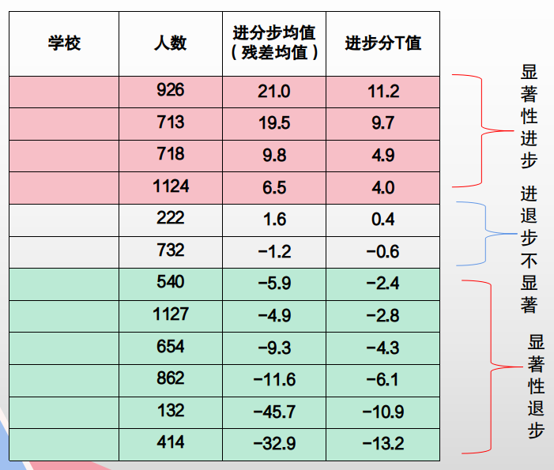


2.3.1 整体教学效果评价
学业增值
上次成绩
本次成绩
起点对齐：以某次成绩（如入学或分班…）为起点，使用现阶段的某次学业测试成绩为终点，研究学生群体的学业水平变化，将其与其他样本单位的学生学业水平进步程度进行对比，反映学业水平成长效果（教学效果）。

Slide 43
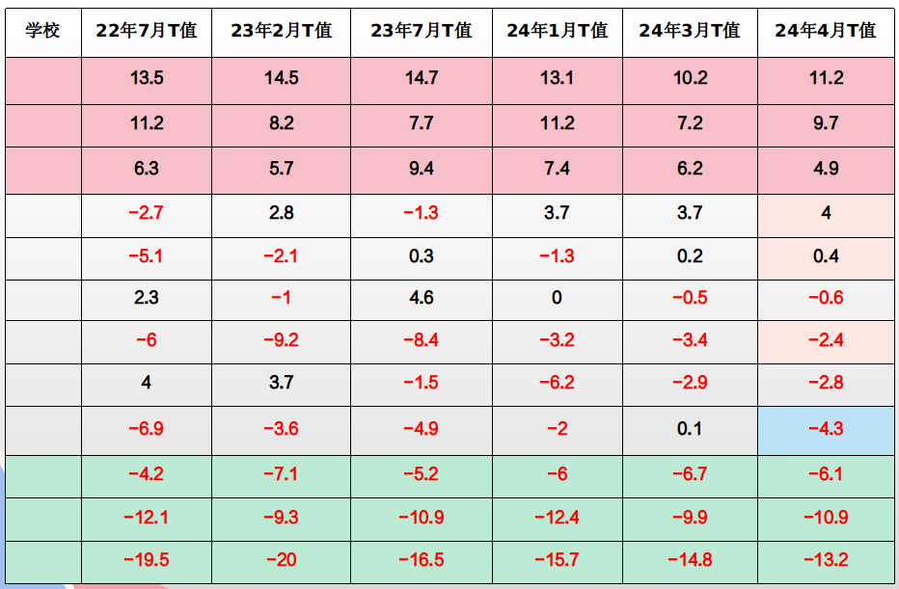
2.3.2 教学管理工作评价
多次对比：研究多次成绩与起点的对比，关注不同时期的进步程度，有利于发现教学效果突出显现的重要时间节点，进而研究什么样的工作举措是真正有效果的。

Slide 44
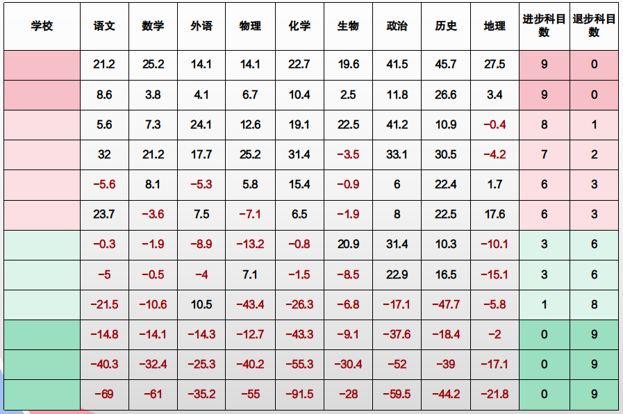
2.3.3 学科协同评价
分科目对比：分析不同学科的进退步情况，研究不同学科的学业增值效果，并查找工作亮点和不足。

Slide 45
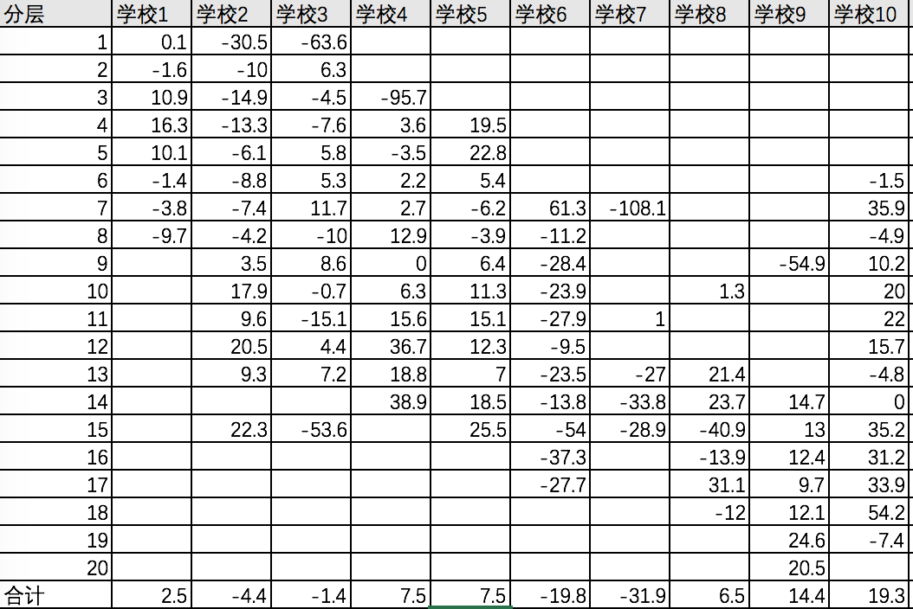
2.3.4 备课组工作评价
学校4和学校5某科目的进步增值都是比较大的，且增值总计是一样的，但两校不同群体的学生表现是存在差异的。
学校5在优生培养上更具优势，而学校4在中部及后进生培养方面效果更佳。

Slide 46
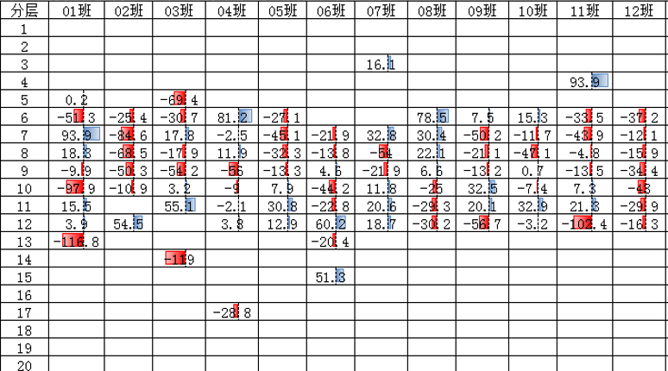
2.3.5 任课教师工作效果评价
5班的学生中后段进步明显，而前端学生退步较大，可能是授课教师在基础落实方面做得较好，但对中等以上的学生关注不足，前端学生出现吃不饱现象。
8班前端学生进步明显，后进生退步较大，呈两极分化趋势，可能是教师关注了优生发展，但对于后进生的关注不足。
12班全面退步，亟需调整教学策略和教学方法。

Slide 47
2.3.6 班主任工作评价
行政班 | 超两标人数 | 超一标人数 | 退一标人数 | 退两标人数
1 | 0 | 3 | 6 | 0
2 | 0 | 0 | 11 | 1
3 | 0 | 4 | 6 | 2
4 | 0 | 3 | 6 | 1
5 | 0 | 4 | 2 | 0
6 | 1 | 7 | 2 | 0
班级 | 考号 | 类别 | 语文 | 数学 | 英语 | 物理 | 化学 | 生物 | 政治 | 历史 | 地理 | 六科
3 |  | 物理 | -162.0 | 0.6 | -23.0 | -14.3 | -159.3 | -12.7 |  |  |  | -88.2
3 |  | 物理 | -68.6 | -109.5 | -7.6 | -37.0 | -6.3 | -71.7 |  |  |  | -76.2
2 |  | 物理 | -195.2 | -108.1 | -6.9 | 18.5 |  | -38.2 |  |  | -67.0 | -74.5
4 |  | 历史 | -113.7 | -21.5 | -25.5 |  |  | -128.9 |  | -33.4 | -69.7 | -70.8
将退步大的学生找出来，发现他们的问题学科或知识点，并开展有针对性的教学活动。

Slide 48
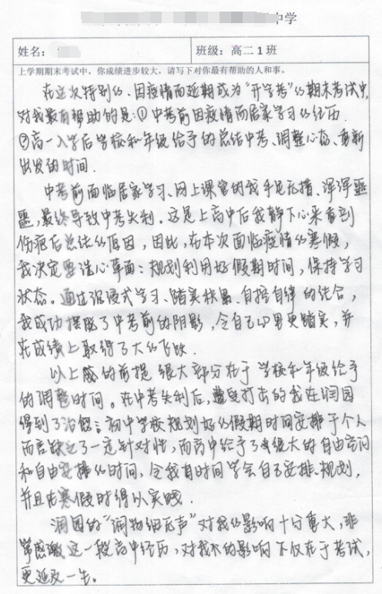
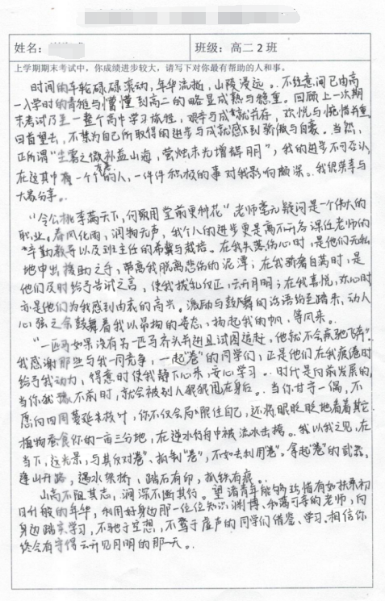
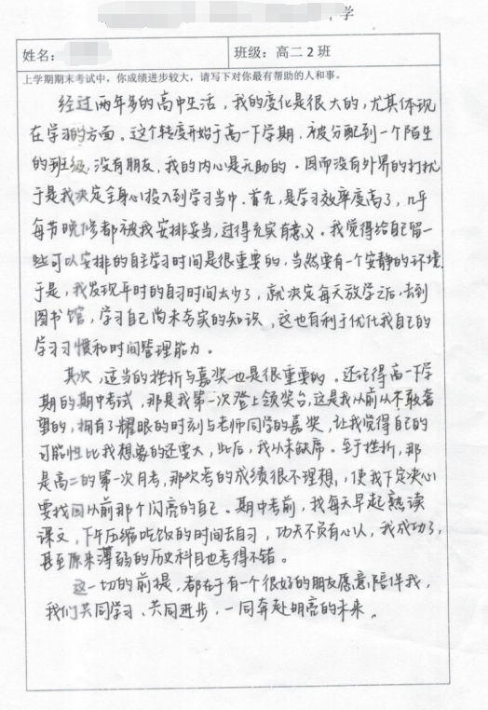
2.3.7 学生评价及个性化培养
可以利用“学生明细”标签页，精准找到进退步增值大的学生，并开展有针对性的个性化的教育教学活动。
寻找进步较大的学生，鼓励他们写下他们认为对自己的成绩进步最有帮助的人和事。总结其中共性之处，可为调整管理策略和教学策略提供参考。
同理，找到退步比较大的学生，关心了解其退步的原因，也能为教育教学提供助力。

Slide 49
谢 谢！

